Slide 1

Unit 4: Travel
Lesson 2.1
Page 51

Slide 2
Objectives
By the end of this lesson, students will be able to…
Vocabulary: Pronounce and use the words related to the topic properly: Canada, France, South Korea, Brazil, Germany, Spain
Structure: I went to South Korea last month.
- Did you sing karaoke?
- Yes, I did./No, I didn't.

Slide 3



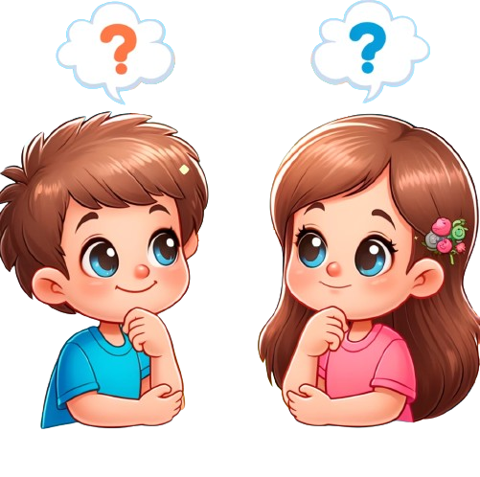
The UK
Answer

Slide 4

India
Answer

Slide 5

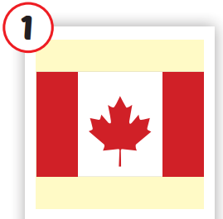
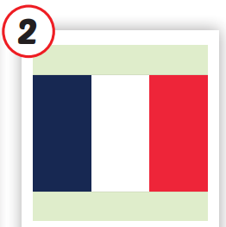
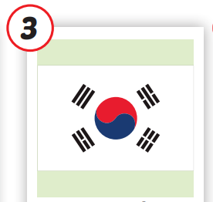
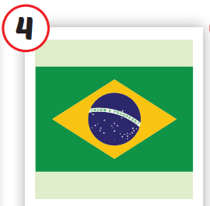
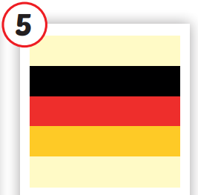
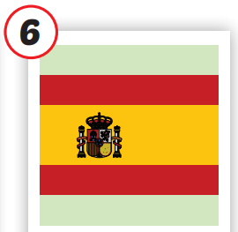







/ˈkænədə/
nước Canada
/fræns/
nước Pháp
/ˌsaʊθ kəˈriːə/
nước Hàn Quốc
/brəˈzɪl/
nước Brazil
/ˈdʒəːrməni/
nước Đức
/speɪn/
nước Tây Ban Nha
Notes:
Click vào hình A. 1. Listen and point. Repeat để cho cả audio full chạy

Slide 6










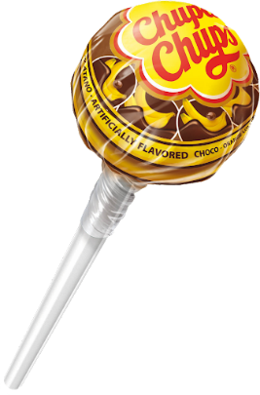




NEXT ROUND
Secrect Presents
Notes:
BÀI GIẢNG PPT SMART START 3 NEW 2022
Author: Thao Nguyen
Điện thoại: 0905917335
Zalo: 0905917335
Fb: https://www.facebook.com/dn.thaonguyen/
Group chia sẻ tài liệu: https://www.facebook.com/groups/220848385841356
******Liên hệ chính chủ để được hỗ trợ nếu bài bị lỗi.

Slide 7





Where are you from?
She’s from the UK..
I’m from Canada.
He’s from Japan.
I’m from India.
Notes:
BÀI GIẢNG PPT SMART START 3 NEW 2022
Author: Thao Nguyen
Điện thoại: 0905917335
Zalo: 0905917335
Fb: https://www.facebook.com/dn.thaonguyen/
Group chia sẻ tài liệu: https://www.facebook.com/groups/220848385841356
******Liên hệ chính chủ để được hỗ trợ nếu bài bị lỗi.

Slide 8

Where’s he from?
She’s from the USA.
She’s from Italy.
She’s from France.
She’s from Alpha.
Notes:
BÀI GIẢNG PPT SMART START 3 NEW 2022
Author: Thao Nguyen
Điện thoại: 0905917335
Zalo: 0905917335
Fb: https://www.facebook.com/dn.thaonguyen/
Group chia sẻ tài liệu: https://www.facebook.com/groups/220848385841356
******Liên hệ chính chủ để được hỗ trợ nếu bài bị lỗi.

Slide 9
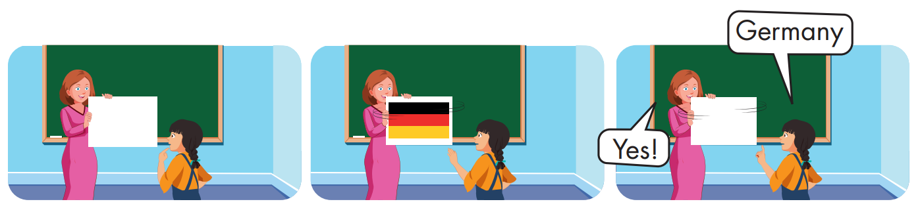

Slide 10
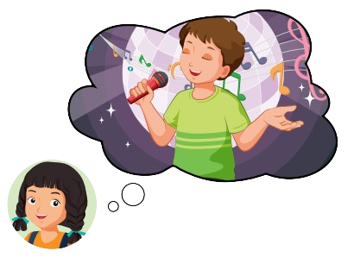




Structure

Slide 11


Slide 12

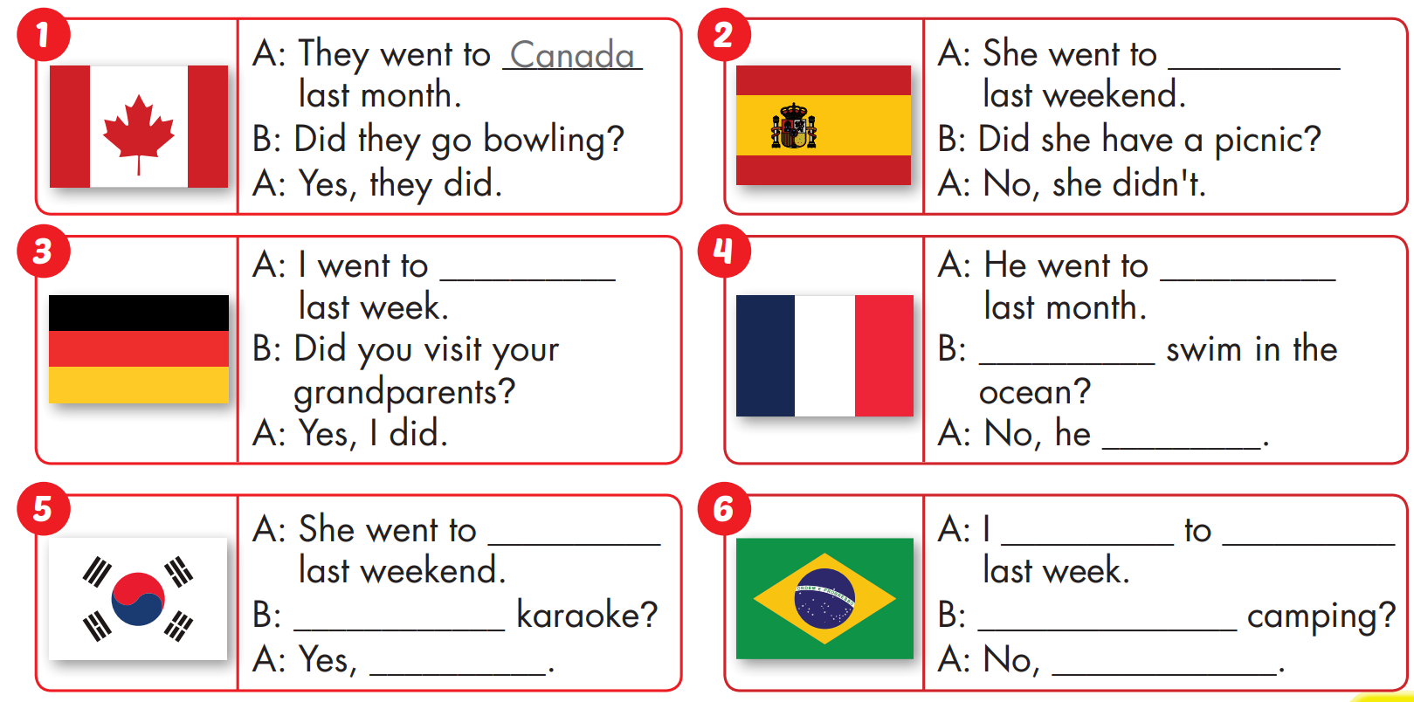
Spain
Germany
France
Did he
didn't
South
Korea
went
Brazil
Did she sing
Did you go
She did
I didn't

Slide 13

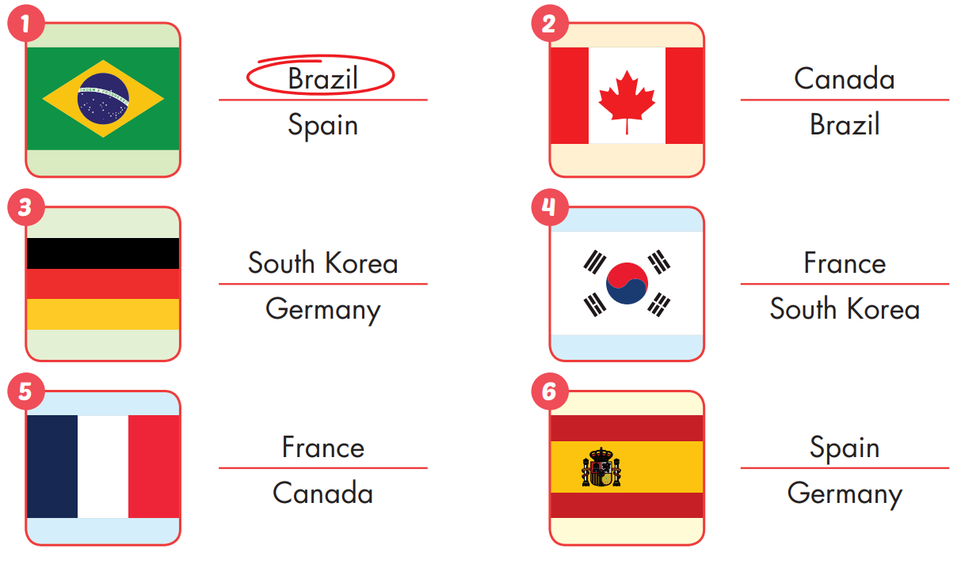

Extra Practice
WB, page 34

Slide 14

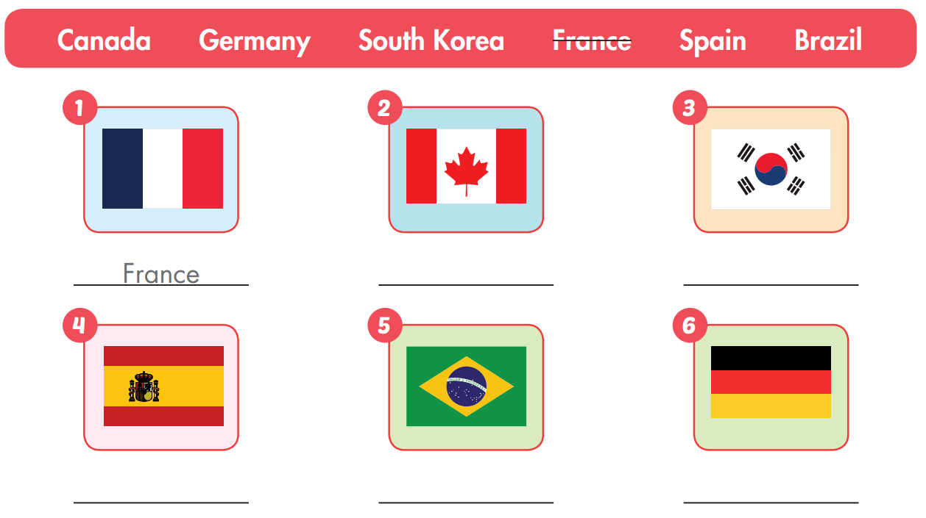
Extra Practice
WB, page 34
Canada
South Korea
Brazil
Germany
Spain

Slide 15
Homework
Practice the vocabularies and structure, and make sentences using them.
Do the exercises in Tiếng Anh 5 i-Learn Smart Start WB (page 34)
Do the exercises in Tiếng Anh 5 i-Learn Smart Start Notebook (page 23)
Prepare the next lesson (page 52 SB)
Play the consolidation games in Tiếng Anh 5 i-Learn Smart Start DHA App on www.eduhome.com.vn

